Slide 1
Luis Antonio do Prado
Desenvolvimento para o MS Dynamics 365 CE
Arquiteto de Soluções

Slide 2
Curso 09 – Power Platform
1. Conhecendo a Power Platform
2. Criando aplicativos Model-Driven com Power Apps embutido no MS Dynamics 365 CE
3. Criando fluxos com Power Automate e interagindo com MS Dynamics 365 CE
4. Criando Painéis com o Power BI e exibindo no MS Dynamics 365 CE

Slide 3


Conhecendo a Power Platform
// Power Platform

Slide 4
Objetivos
Conhecer a Power Platform entender como interage e agrega na criação de soluções para o MS Dynamics 365.

Slide 5

Power Platform
Uma nova geração de ferramentas de bolso para profissionais de negócio.
DATAVERSE Low/no-code answer for database
Power Automate
Power Apps
Power BI

Slide 6
Na prática
Demonstração.

Slide 7
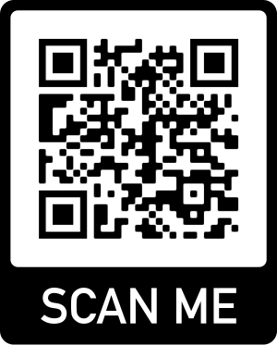
Dúvidas durante o curso?
> Fórum do curso
> Comunidade online (Discord)

